Slide 1
Otimização em grafos
Felipe Mayrink
Pedro Vasconcellos
Lucas Liu
Linguagem utilizada: C
13/07/2018

Slide 2
Matriz de Adjacência
VxA | BuscaGrafo | BuscaCompleta | ehConexo | TemCiclo | EhFloresta | EhArvore | ObterFlorestaGeradora
5x6 | 0,006ms | 0,008ms | 0,013ms | 0,008ms | 0,007ms | 0,008ms | 0,006ms
50x49 | 0,048ms | 0,051ms | 0,066ms | 0,058ms | 0,055ms | 0,053ms | 0,054ms
100x100 | 0,162ms | 0,166ms | 0,197ms | 0,182ms | 0,163ms | 0,155ms | 0,16ms
100x500 | 0,171ms | 0,165ms | 0,199ms | 0,181ms | 0,168ms | 0,159ms | 0,172ms
100x1000 | 0,189ms | 0,162ms | 0,223ms | 0,188ms | 0,173ms | 0,175ms | 0,169ms
500x100 | 3,567ms | 235.572ms | 4,006ms | 302ms | 271,319ms | 5,987ms | 5,675ms
1000x100 | 17,478ms | 2432,680ms | 16,156ms | 2698,69ms | 2451,248ms | 15,3ms | 15,719ms

Slide 3
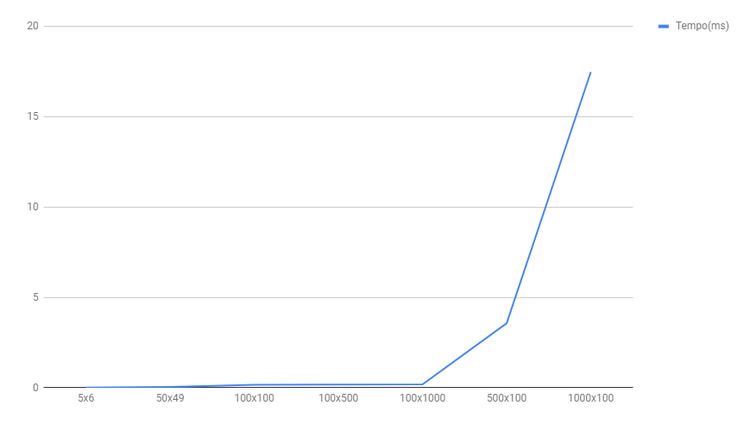
BuscaGrafo()

Slide 4
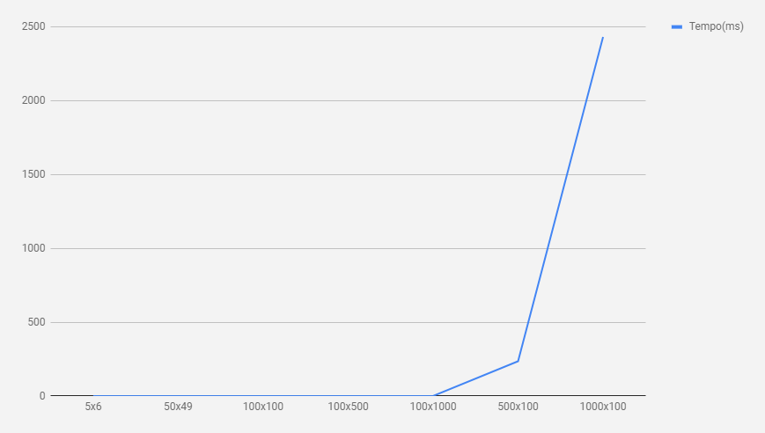
BuscaCompleta()

Slide 5
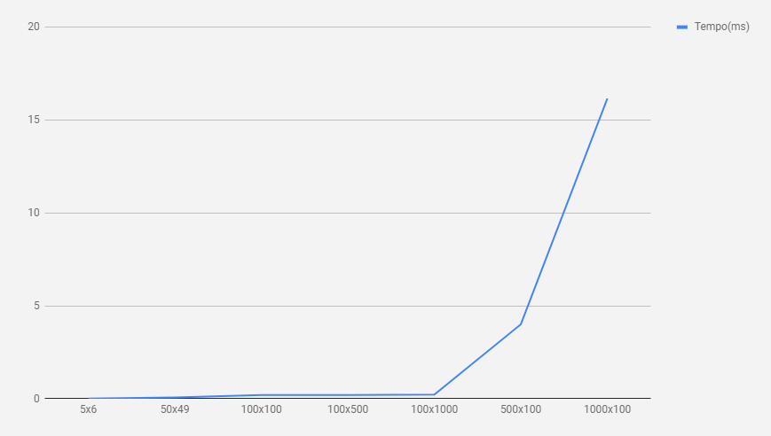
EhConexo()

Slide 6
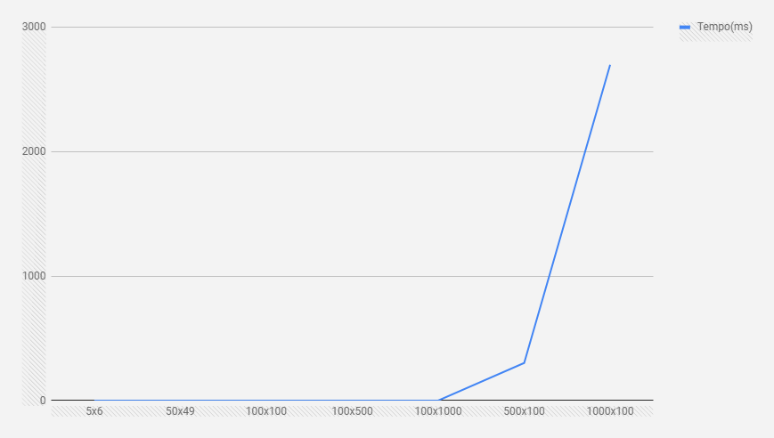
TemCiclo()

Slide 7

EhFloresta()

Slide 8
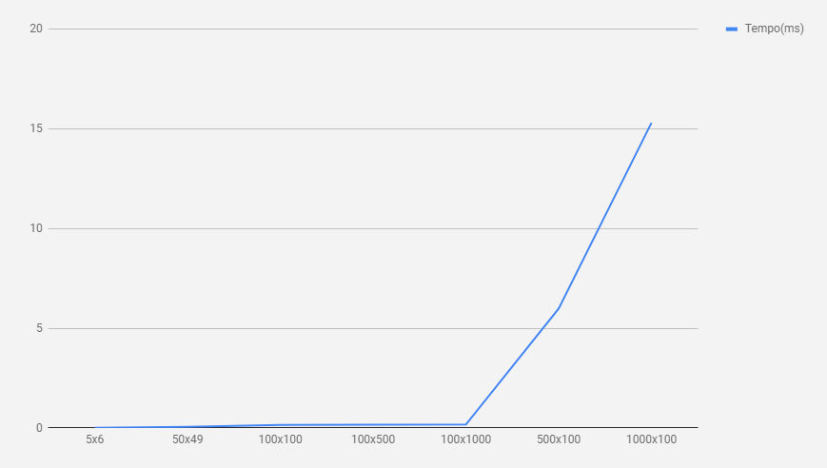
EhArvore()

Slide 9
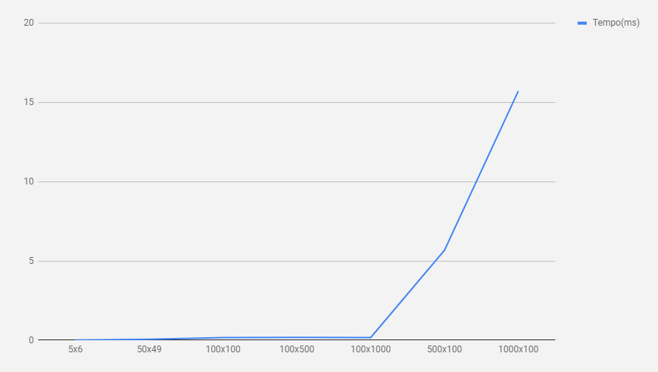
ObterFlorestaGeradora()

Slide 10
Lista de Adjacências
VxA​ | BuscaGrafo​ ​ | BuscaCompleta​ | ehConexo​ | TemCiclo​ | EhFloresta​ | EhArvore​ | ObterFlorestaGeradora​
5x6​ | 0,006ms​ ​ | 0,007ms​ | 0,006ms​ | 0,007ms
50x49​ | 0,007ms​ | 0,008ms​ | 0,007ms​ | 0,008ms
100x100​ | 0,008ms​ | 0,010ms​ | 0,008ms​ | 0,009ms
100x500​ | 0,012ms​ | 0,016ms​ | 0,012ms​ | 0,015ms
100x1000​ | 0,017ms​ | 0,023ms​ | 0,017ms​ | 0,022ms
500x100​ | 0,008ms​ | 0,181ms​ | 0,008ms​ | 0,179ms
1000x100​ | 0,009ms​ | 0,407ms​ | 0,009ms​ | 0,396ms

Slide 11
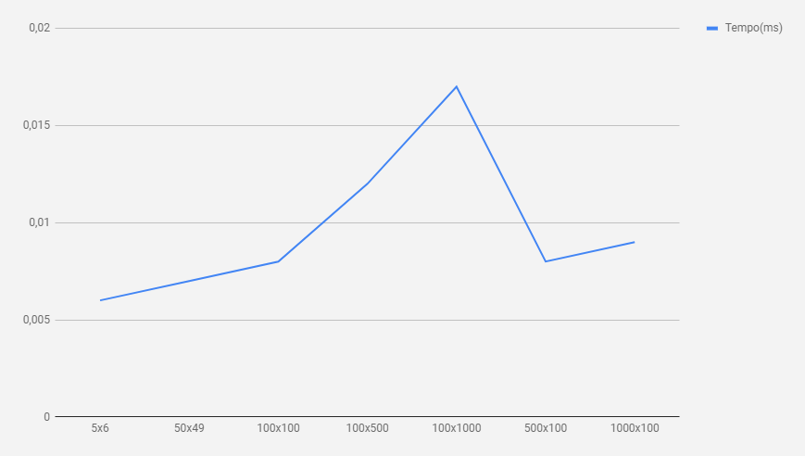
BuscaGrafo()

Slide 12
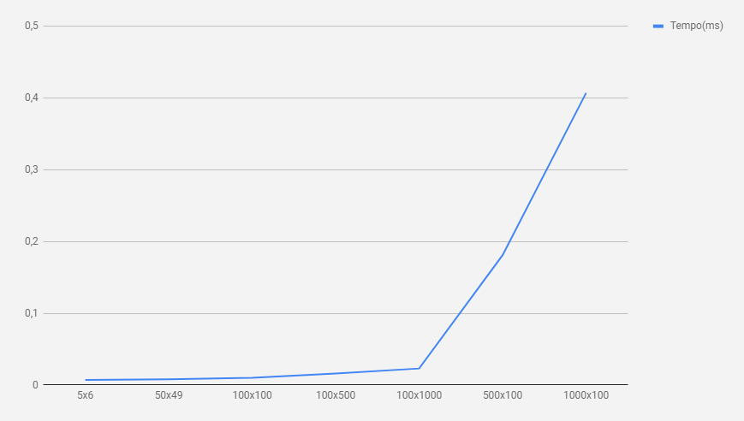
BuscaCompleta()

Slide 13
EhConexo()

Slide 14
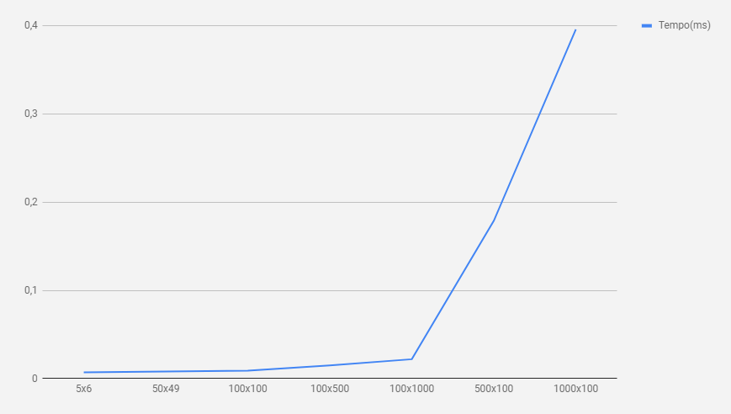
TemCiclo()

